Slide 1

计算机控制系统
教学模块5 数字控制器的直接设计方法
东北大学·关守平
guanshouping@ise.neu.edu.cn

Slide 2

本教学模块内容:
教学单元1-模块导学
教学单元2-最小拍控制器的设计方法
教学单元3-最小拍控制器的工程化改进
教学单元4-大林算法控制器的设计
教学单元5-大林算法工程应用中关键
参数的选择

Slide 3
教学模块5 数字控制器的直接设计方法
教学单元1 模块导学
东北大学·关守平
guanshouping@ise.neu.edu.cn

Slide 4
1.1 学习本教学模块所需掌握的基础知识
1、z变换与z反变换
2、典型输入信号的特征
（阶跃信号，速度信号，加速度信号）
熟悉
1、离散系统脉冲传递函数的建立
2、系统的稳定性分析
3、系统稳态与暂态性能分析
掌握

Slide 5
1.2 数字控制器经典设计方法分析
模拟设计方法
模拟控制器的离散化
（离散控制器）
1、根轨迹设计方法
2、频率响应设计方法
3、解析设计方法
直接设计方法
（离散对象）
（1）最小拍控制
（2）大林算法
① 学术研究能力
② 工程应用能力
工程化应用问题

Slide 6
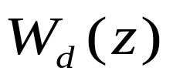
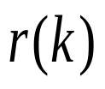
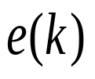
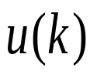



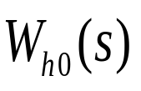



1.3 解析设计方法基本原理
计算机控制系统的基本结构：
u(k)
离散化设计方法——把连续部分离散化，把整个系统变成离散化系统，直接设计数字控制器D(z)——直接数字控制设计方法

Slide 7
解析设计方法基本原理
直接数字化设计方法
r(k)
+
e(k)
u(k)
y(k)
D(z)
W_{d}(z)
_
部分分式法
留数计算法
W_{h0}(s)W(s)

Slide 8
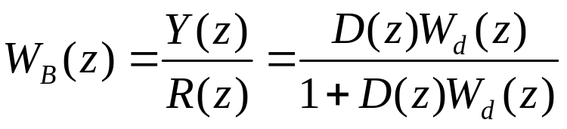
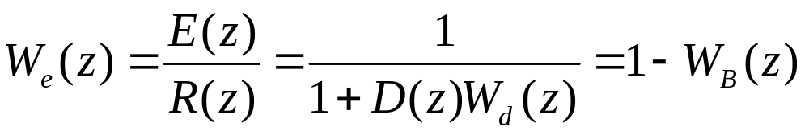
解析设计方法基本原理
闭环系统传递函数：
（1）
闭环系统误差传递函数：
（2）

Slide 9
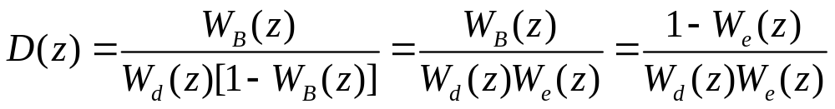
解析设计方法基本原理
于是得到：
（3）
设计步骤：
确定W_{d}(z)
确定W_{B}(z)或W_{e}(z)
计算得到D(z)
编制控制算法（差分方程）

Slide 10
解析设计方法基本原理
问题：如何给定W_{B}(z)或W_{e}(z)?
考虑D(z)的物理可实现性
考虑闭环系统的稳定性（y(k)和u(k)收敛）
考虑满足系统的稳态指标的要求：准确性
考虑满足系统的暂态指标的要求

Slide 11
解析设计方法基本原理
物理可实现性：
指设计得到的数字控制器D(z)，在物理逻辑上必须满足因果关系。
判断D(z)在物理上能够实现的条件:
分母多项式最高阶次n大于或等于分子多项式的最高阶次m，即n≥m。否则就会出现要求数字控制器有超前输出，这是无法实现的。

Slide 12
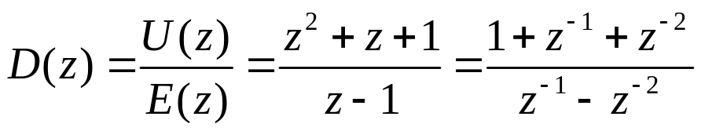

解析设计方法基本原理
物理不可实现举例
对上式进行交叉相乘，得
z反变换，得
或

Slide 13
解析设计方法基本原理
稳定性：
指由计算机作为数字控制器的闭环控制系统，必须是稳定的。
计算机控制系统的稳定性包含两方面的含义：
一是整个系统的输出Y(z)能够较好地复现控制系统的输入R(z)，不能发散；进一步，当被控对象模型的参数发生微小变化时， Y(z)也不能发散；
二是数字控制器的输出U(z)不能发散，应以较少的振荡次数驱动系统的输出达到稳定状态。

Slide 14
解析设计方法基本原理
稳态指标：指系统的稳态误差指标，即准确性。
对于离散系统来说，要求在特定输入信号作用下，其输出序列值应该与输入序列值相等，即稳态误差为零，这就是“无差”的概念。
对于计算机控制系统来说，可能还会进一步要求系统在采样点之间也没有稳态误差。

Slide 15
解析设计方法基本原理
暂态指标：调节时间和超调量。
最小拍控制着重强调系统的调节时间，即系统的输出响应能够在尽量短的时间内，达到稳定状态；
大林控制算法则强调系统的超调量，即要求系统的输出响应无超调或很小的超调。

Slide 16
·教学单元一结束·

